Slide 1

10^{ый} ежегодный аукцион
Сводный отчет

Slide 2
Невостребованное имущество
Каждый год полиция возвращает сотни украденных предметов. Многие остаются невостребоваными их владельцами.
Любой предмет, невостребованный после 12 месяцев, продается на нашем ежегодном аукционе.
Это список предметов, проданных в этом году.
Описание предмета | Общий доход
Техника (крупная) | $ 2,299.00
Техника (малая) | $ 840.00
Байки (детский) | $ 1,230.00
Байки (подростковые) | $ 5,458.00
Байки (взрослые) | $ 9,400.00
Компьютеры | $ 18,900.00
Ноутбуки | $ 20,090.00
Планшеты | $ 1,775.00
Телевизоры | $ 8,675.00
Разное | $ 2,585.00

Slide 3


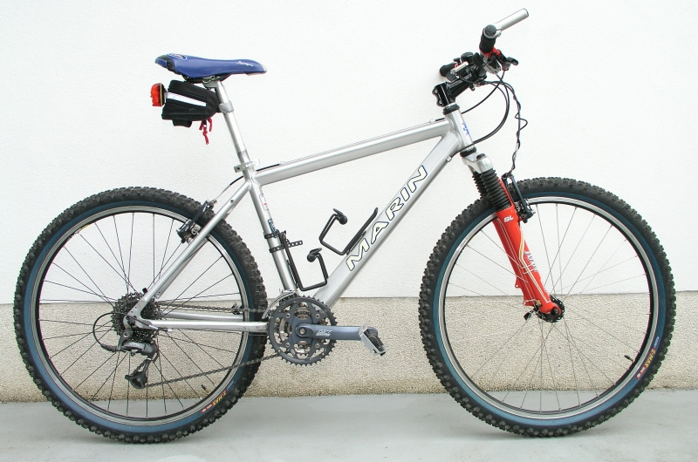
Популярные товары

Slide 4
Этапы процесса
Улики
Предметы конфискованы
Задержаны как улики для использования в суде
Заявки
После суда освобождаются для заявки владельца
Попытки установить и связаться с владельцем
Аукцион
Через 12 месяцев отправляются на аукцион
Предметы, не проданные на аукционе, жертвуются на благотворительность

Slide 5
реклама
Почта
Новости по телевизору
E-mail
СМИ
Еще предложения?

Slide 6

веломагазин Мунлайт
Отчет о продажах

Slide 7
Бэккантри байки
Стиль | Размер | Цена
Хардтейл | 15” | $1,299.00
Хардтейл | 17” | $1,499.00
Хардтейл | 19” | $1,799.00
Хардтейл | 21” | $1,899.00
Хардтейл | 23” | $2,099.00
Двухподвес | 15” | $1,799.00
Двухподвес | 17” | $1,999.00
Двухподвес | 19” | $2,299.00
Двухподвес | 21” | $2,399.00
Двухподвес | 23” | $2,599.00
Наша цель - предоставить выбор наиболее часто используемых велосипедов по цене на 10% ниже розничной.
Наше предложение бэккантри байков будет включать в себя как Хардтейл, так и двухподвесные.

Slide 8
Дорожные велосипеды
Мы также предложим выбор дорожных велосипедов на 15% ниже розничной цены.

Slide 9
Ожидаемая прибыль от хардтейл байков (по размеру)

Slide 10
Улики
Предметы конфискованы
Задержаны как улики для использования в суде
Заявки
После суда освобождаются для заявки владельца
Попытки установить и связаться с владельцем
Аукцион
Через 12 месяцев отправляются на аукцион
Предметы, не проданные на аукционе, жертвуются на благотворительность
Этапы процесса

Slide 11
реклама
Интернет
Email кампания
Журналы
Агентства путешествий
Другие
предложения?

